Slide 1
«Моя семья»

Slide 2
Подбери рифму
по смыслу.
Доскажи
фразу.
Выбери
картинку.
ВЫХОД

Slide 3

*Подбери нужное по смыслу слово*
Без чего на белом свете
Взрослым не прожить и детям?
Кто поддержит вас, друзья?
Ваша дружная...
змея
семья

Slide 4
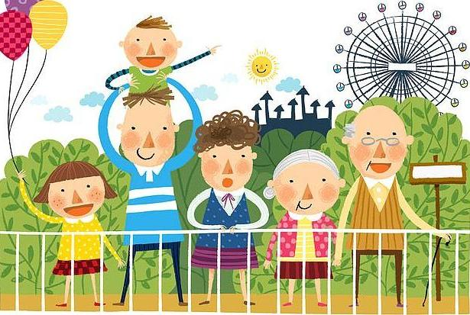
ДАЛЕЕ

Slide 5
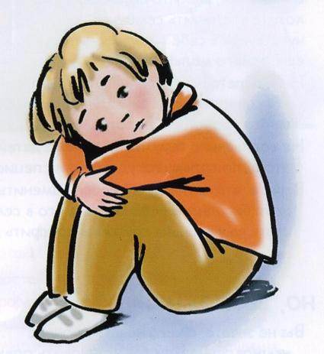
ЗМЕЯ
НАЗАД

Slide 6
Это слово каждый знает,
Ни на что не променяет!
К цифре «семь» добавлю «я» —
Что получится?
*Подбери нужное по смыслу слово*
друзья
семья

Slide 7
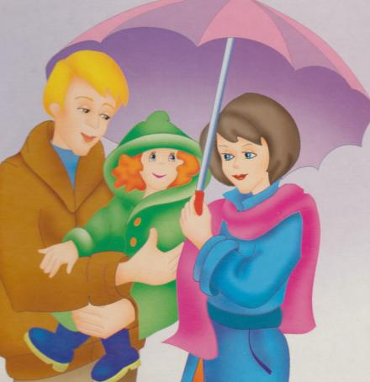
ДАЛЕЕ

Slide 8
ДРУЗЬЯ
НАЗАД

Slide 9
Днем работает она,
Вечером она — жена,
Если праздник, она — дама,
Кто же это? — Моя...
*Подбери нужное по смыслу слово*
лама
мама

Slide 10

ДАЛЕЕ

Slide 11
ЛАМА
НАЗАД

Slide 12
*Подбери нужное по смыслу слово*
Кто любимей всех на свете?
И за всю семью в ответе?
От зарплаты до зарплаты
Что б мы делали без...
шляпы
папы

Slide 13

ДАЛЕЕ

Slide 14
ШЛЯПЫ
НАЗАД

Slide 15
Семейный уют:
Разговоры, улыбки,
Прощания, встречи,
Объятья сердец,
Любовь и тепло,
Несмотря на ошибки,
И рядом с детьми
Самый лучший …
*Подбери нужное по смыслу слово*
отец
борец

Slide 16
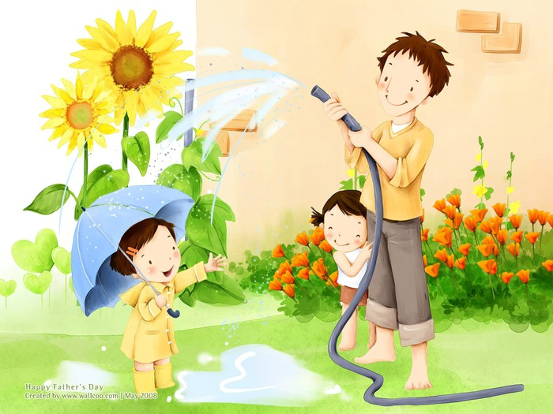
ДАЛЕЕ

Slide 17
БОРЕЦ
НАЗАД

Slide 18
Кто веселый карапузик —
Шустро ползает на пузе?
Удивительный мальчишка —
Это маленький...
*Подбери нужное по смыслу слово*
братишка
домишко

Slide 19

ДАЛЕЕ

Slide 20
ДОМИШКО
НАЗАД

Slide 21
Кто любит и меня, и братца,
Но больше любит наряжаться? —
Очень модная девчонка —
Моя старшая...
*Подбери нужное по смыслу слово*
сгущенка
сестренка

Slide 22
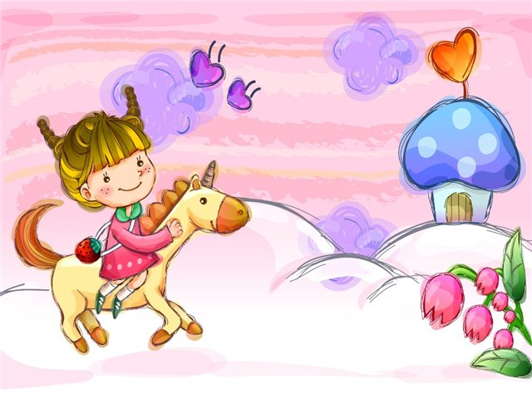
ДАЛЕЕ

Slide 23
СГУЩЕНКА
НАЗАД

Slide 24
Семья – это МЫ. Семья – это я,
Семья – это папа и мама моя,
Семья – это младший братишка, родной,
Семья – это котик пушистенький мой,
Семья – это праздник за круглым столом,
Где любят и ждут, и не помнят о злом!
Семья – это счастье, семья – это дом- …
*Доскажи фразу*
Хочу, чтоб ругались
все в доме моём
Здесь весело, дружно все вместе живём.

Slide 25

ДАЛЕЕ

Slide 26
Хочу, чтоб ругались
все в доме моём
НАЗАД

Slide 27
У каждого на свете
Должны быть папа с мамой -
У тех, кто всех послушней,
И непослушных самых.
Должны быть братья, сёстры
У каждого на свете
И от улыбок пёстрых…
*Доскажи фразу*
Все плачут
на планете.
Все веселятся
дети.

Slide 28

ДАЛЕЕ

Slide 29
Все плачут
на планете.
НАЗАД

Slide 30
Вся семья живёт дружней,
Коль послушны дети в ней!
Все друг друга уважают…
*Доскажи фразу*
И советом
помогают
Наказанием
пугают

Slide 31

ДАЛЕЕ

Slide 32
Наказанием
пугают
НАЗАД

Slide 33
Может он в футбол играть,
Может книжку мне читать,
Может поиграть он в шашки,
Может даже вымыть чашки,
Может рыбу он ловить,
Кран на кухне починить.
Самый лучший папа мой-
…
*Доскажи фразу*
Но почти
всегда он злой
Для меня
всегда герой

Slide 34

ДАЛЕЕ

Slide 35
Но почти
всегда он злой
НАЗАД

Slide 36
Лучше всех моя семья,
Мама балует меня
Папа мне совет даёт…
*Доскажи фразу*
И ремнем
меня он бьёт
Никогда
меня не бьёт

Slide 37

ДАЛЕЕ

Slide 38
И ремнем
меня он бьёт
НАЗАД

Slide 39
Всей семьей гулять идем,
Веселимся и поем.
Что за чудный день такой?
*Доскажи фразу*
Это просто
день плохой
Ведь сегодня
выходной

Slide 40

ДАЛЕЕ

Slide 41
Это просто
день плохой
НАЗАД

Slide 42
Мы хотим, чтобы семья
Дружною всегда была,
И почаще все общались…
*Доскажи фразу*
Все друг другу
улыбались
Все кричали и
ругались

Slide 43

ДАЛЕЕ

Slide 44
Все кричали и
ругались
НАЗАД

Slide 45
В следующем задании нужно убрать такие картинки,
на которых есть ситуации,
которых не должно быть в хорошей, дружной семье.
ДАЛЕЕ

Slide 46
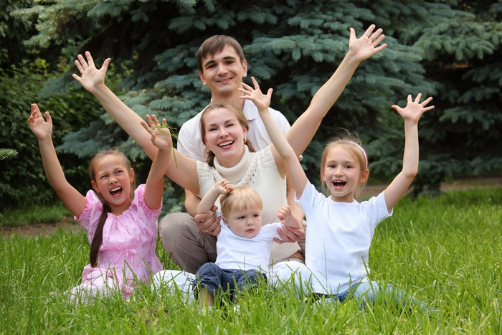
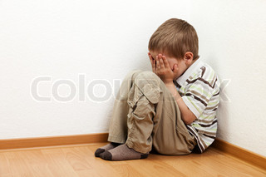
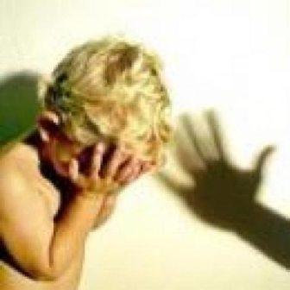
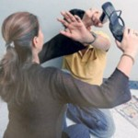

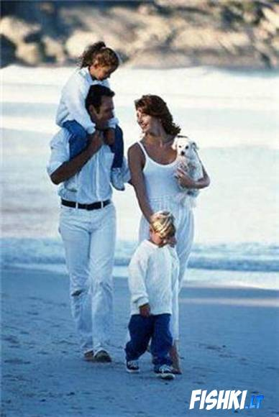

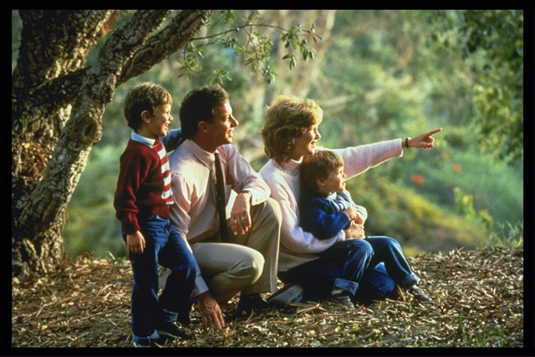
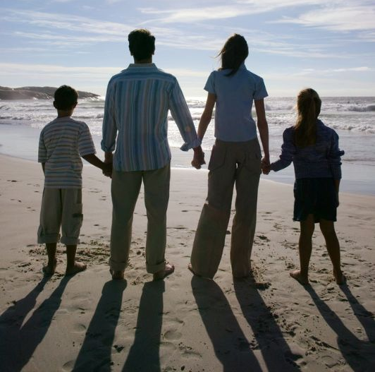
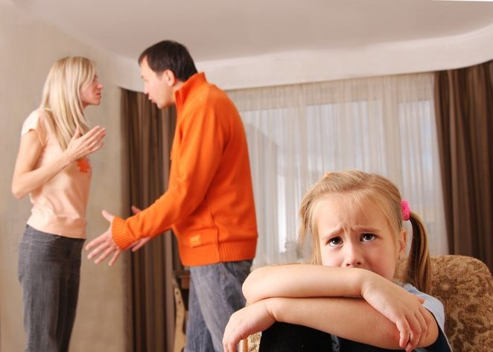
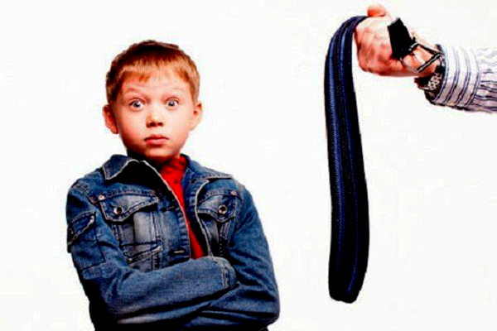
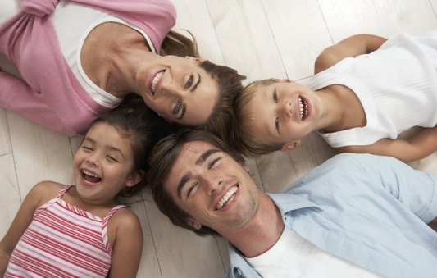
ДАЛЕЕ

Slide 47




Slide 48



МОЛОДЕЦ!
ЗАДАНИЕ ВЫПОЛНЕНО!

